Slide 1
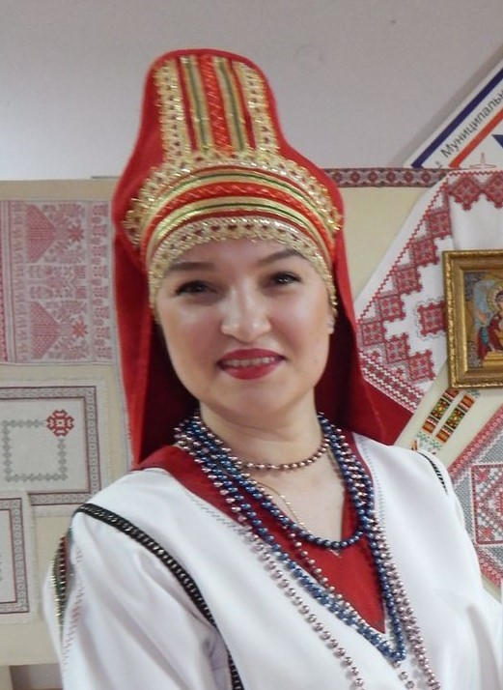
Министерство образования Республики Мордовия Портфолио
Надиной
Марины
Владимировны
педагога дополнительного образования МБУ ДО «Центр эстетического воспитания детей
(национальной культуры) «Тяштеня»
Рузаевского муниципального района
Республики Мордовия

Slide 2
Общие сведения Дата рождения: 12.07.1992г. Профессиональное образование: ФГБОУ ВПО «Мордовский государственный университет им.Н.П. Огарева», диплом № 101318 0419406 выдан 02.07.2015г.; художественный руководитель хореографического коллектива, преподаватель, по специальности «071301. Народное творчество». Общий трудовой стаж: 3 года. Стаж педагогической работы по специальности: 3 года. Наличие квалификационной категории: Дата последней аттестации:

Slide 3
Представление педагогического опыта
размещен на сайте: http://tyshruz.schoolrm.ru/

Slide 4
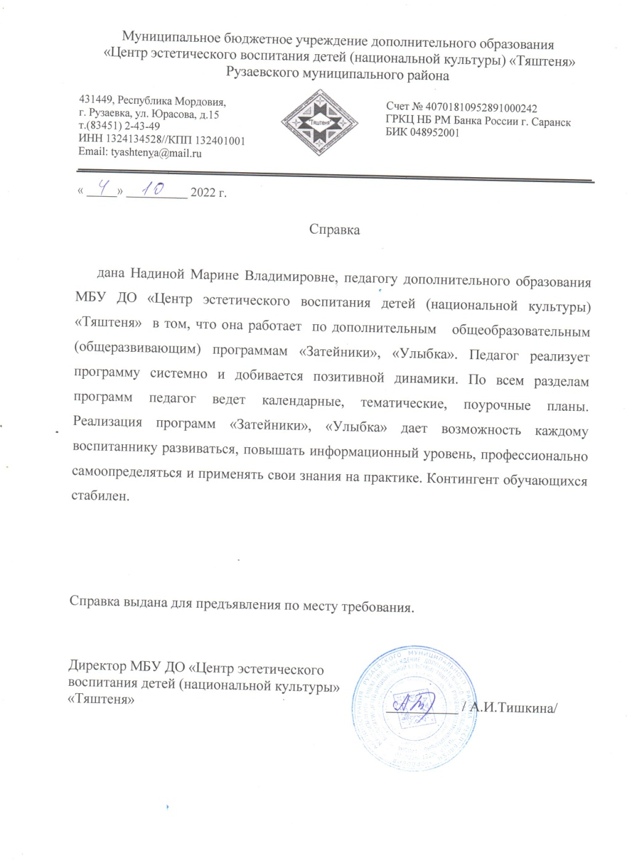
Реализация образовательных программ

Slide 5
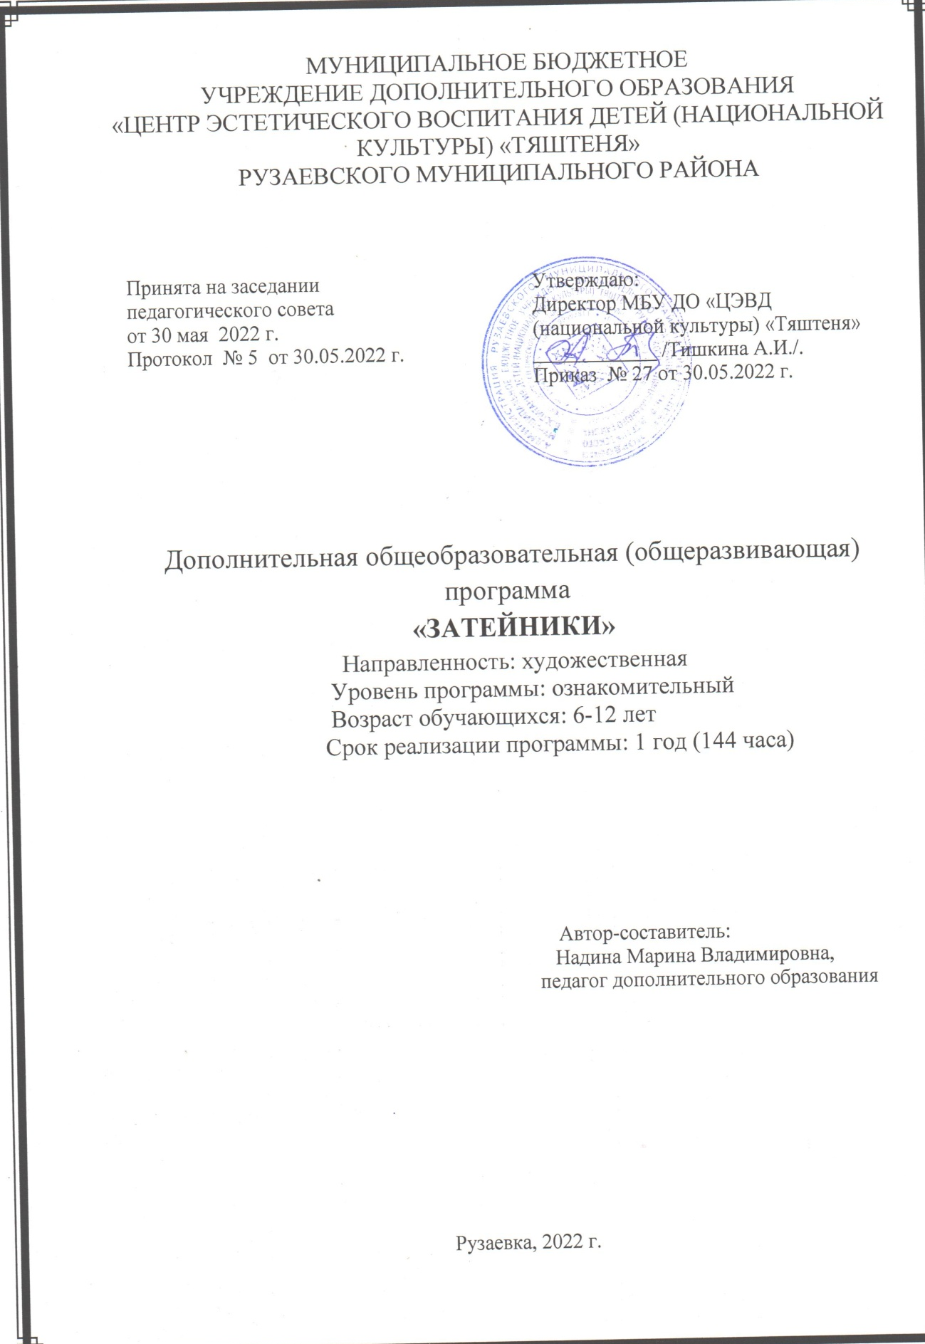
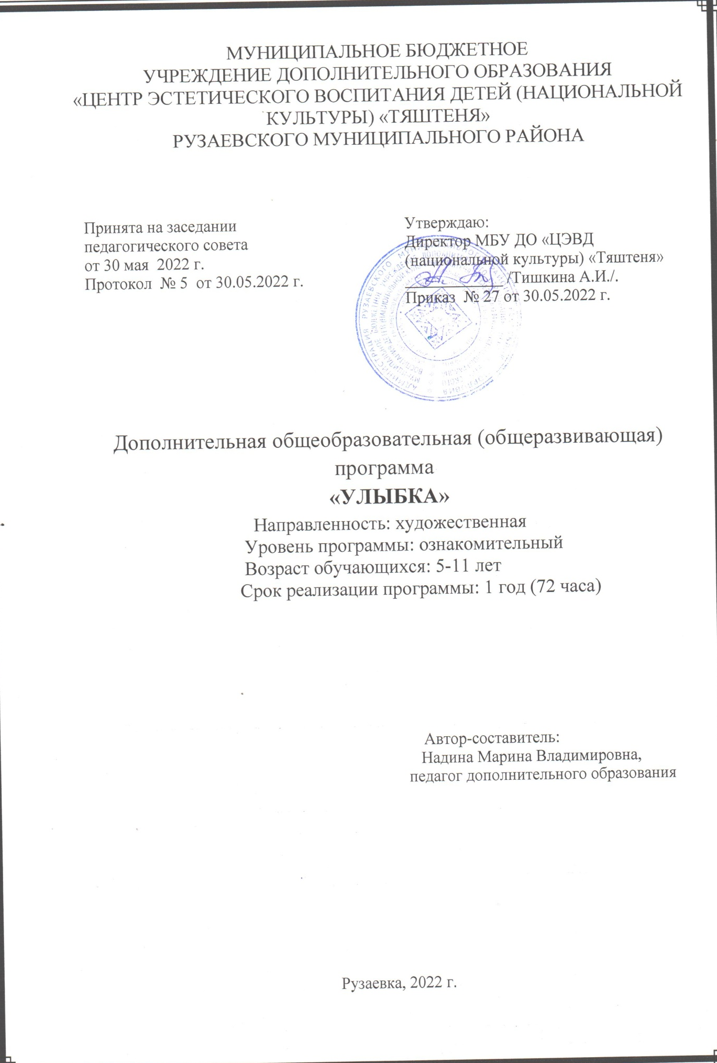

Slide 6
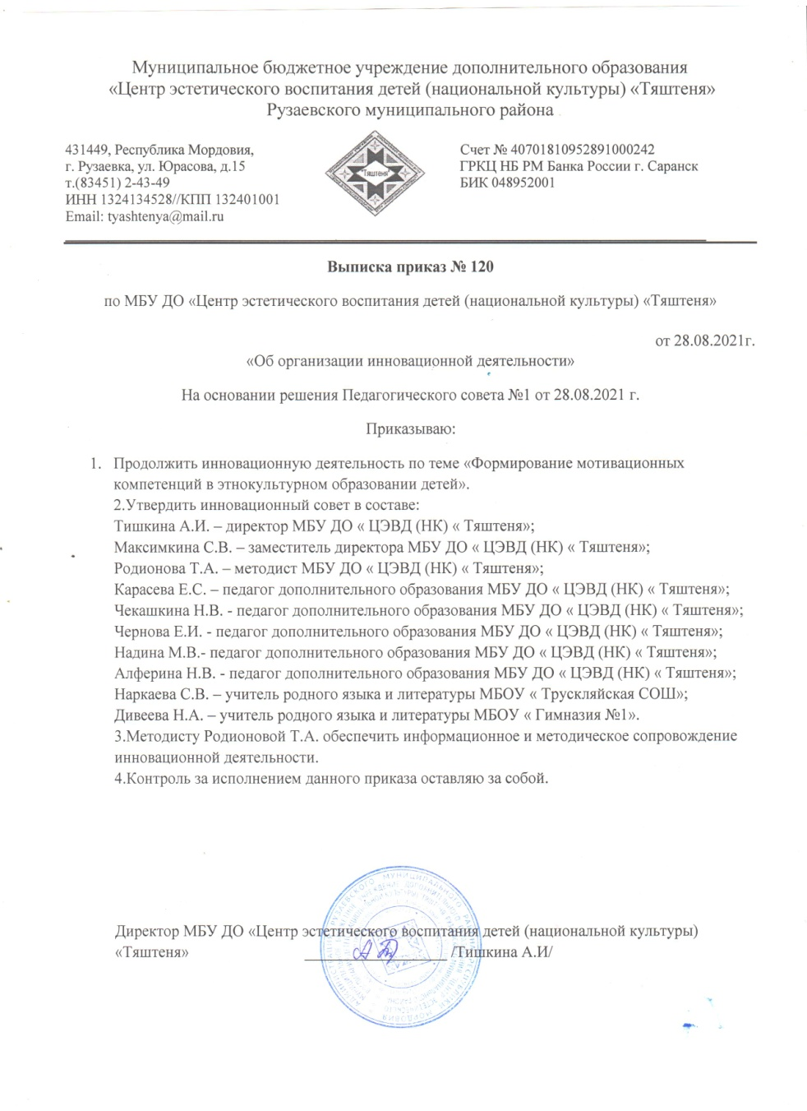
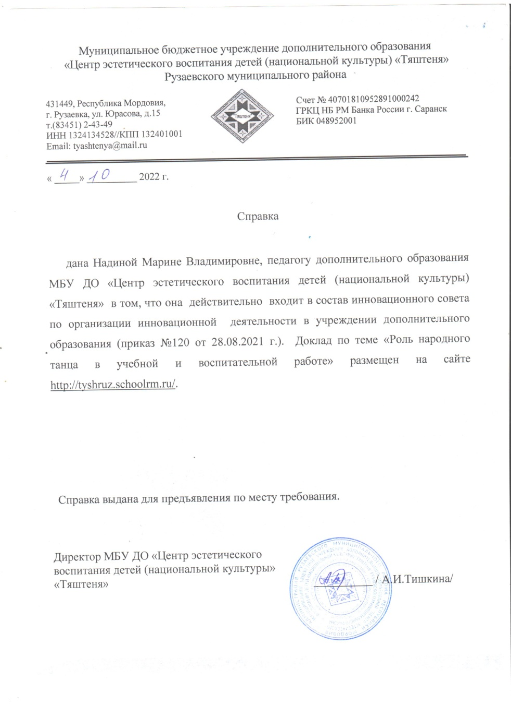
Результаты участия в инновационной (экспериментальной) деятельности

Slide 7
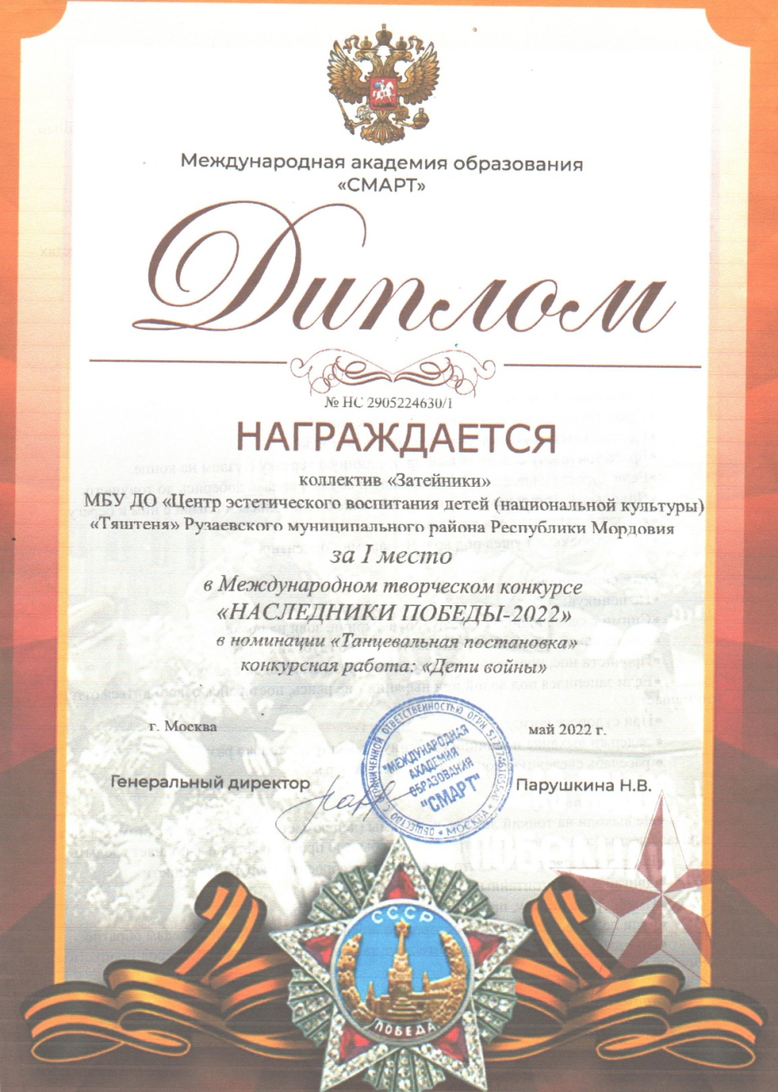
Участие детей в: конкурсах; выставках; турнирах; соревнованиях; акциях; фестивалях Победы и призовые места в заочных/дистанционных мероприятиях в сети «Интернет»

Slide 8
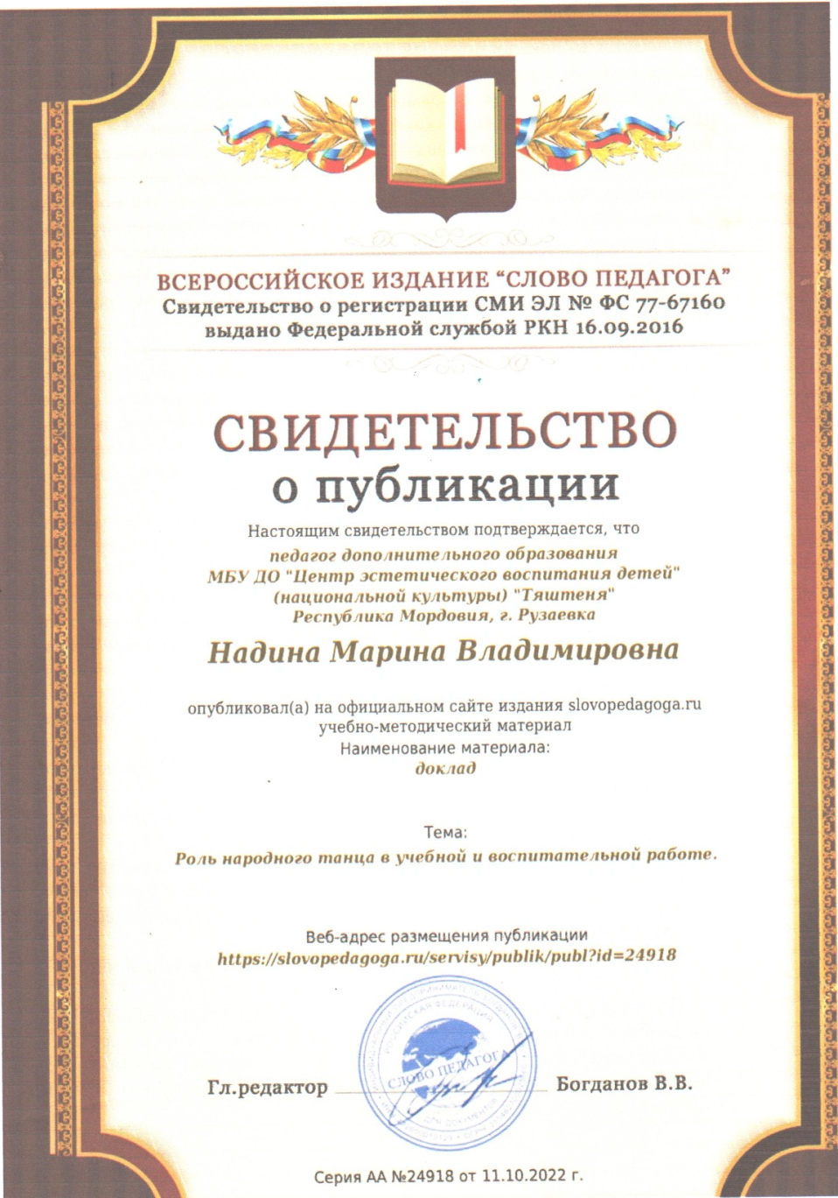
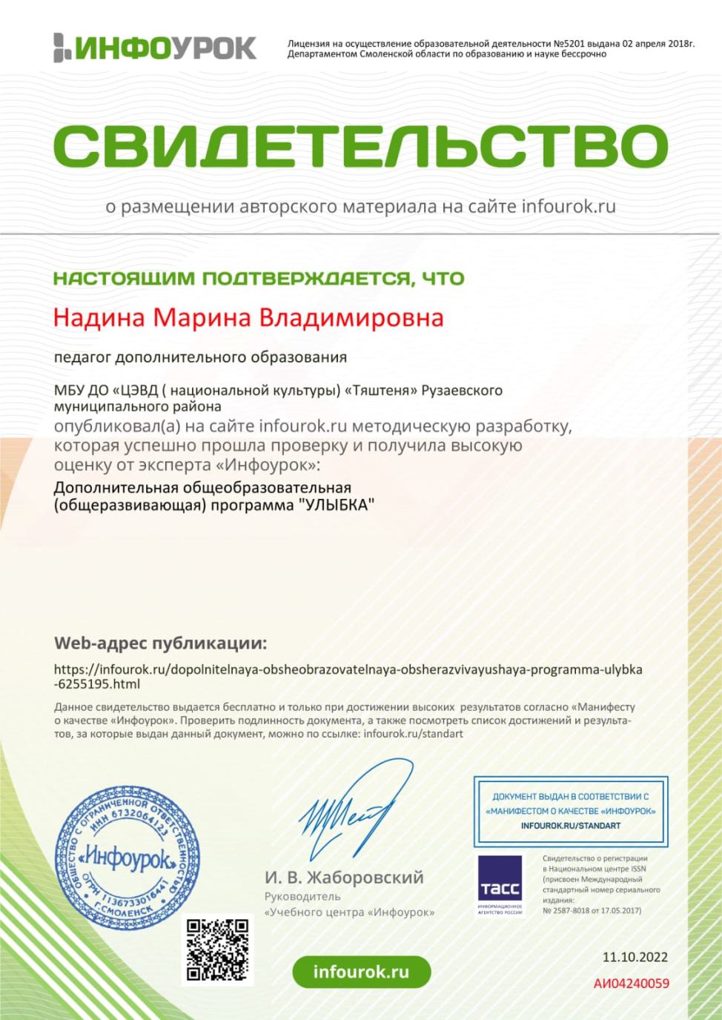
Наличие публикаций, включая интернет - публикации

Slide 9
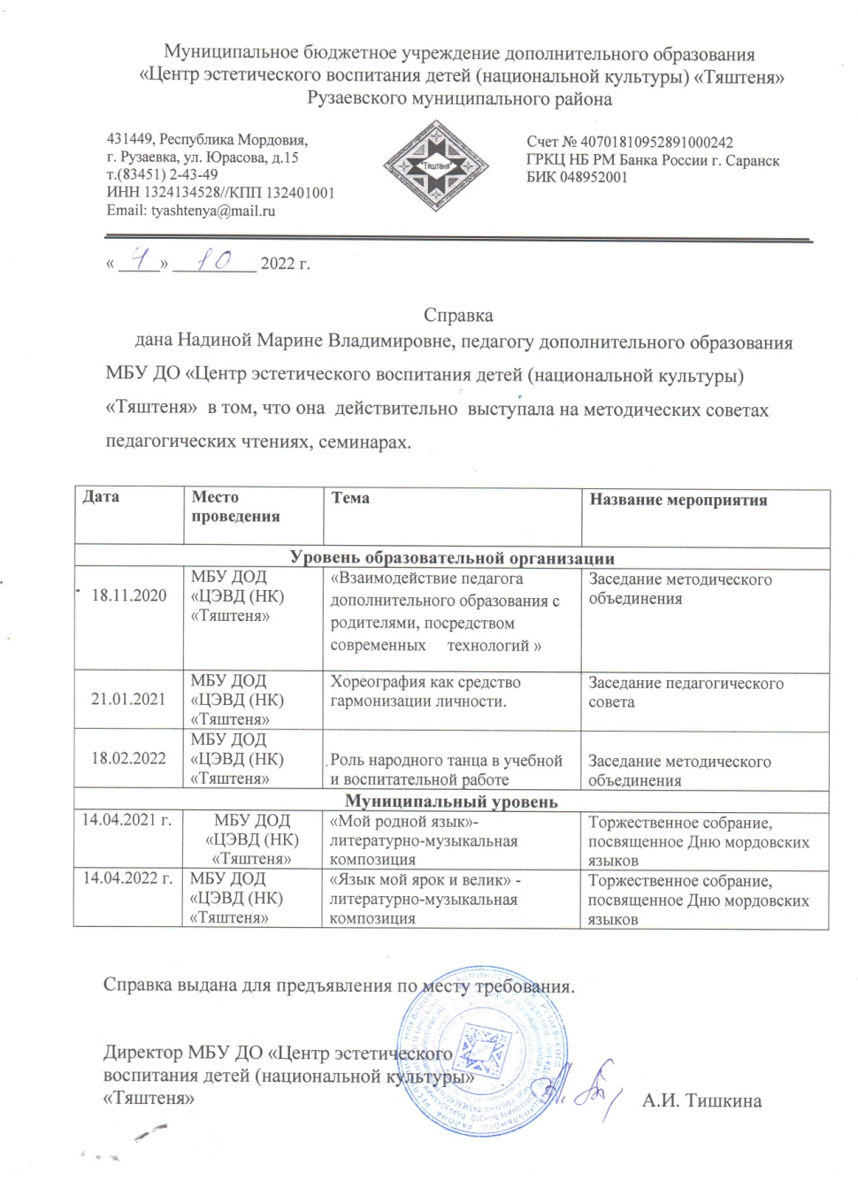
Выступления на заседаниях методических советов, научно-практических конференциях, педагогических чтениях, семинарах, секциях, форумах, радиопередачах (очно)

Slide 10
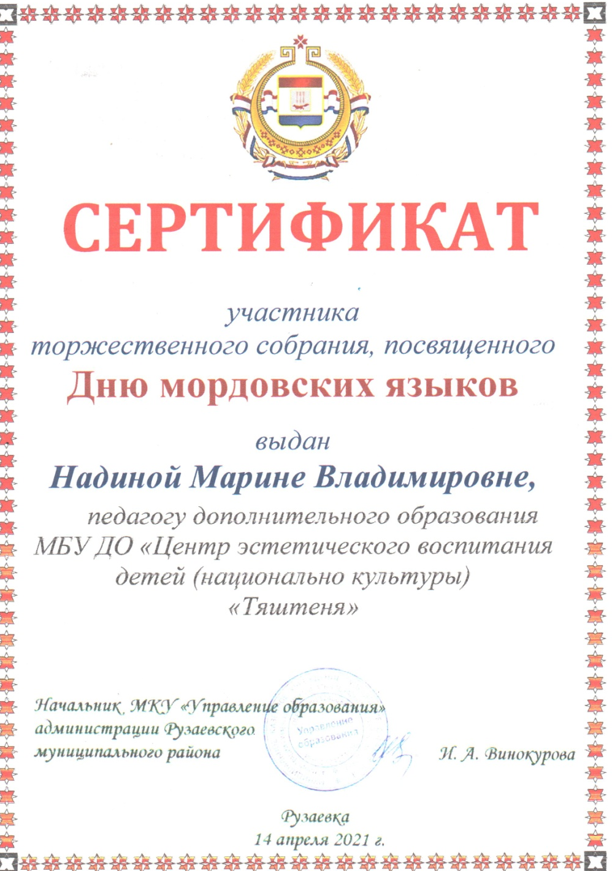
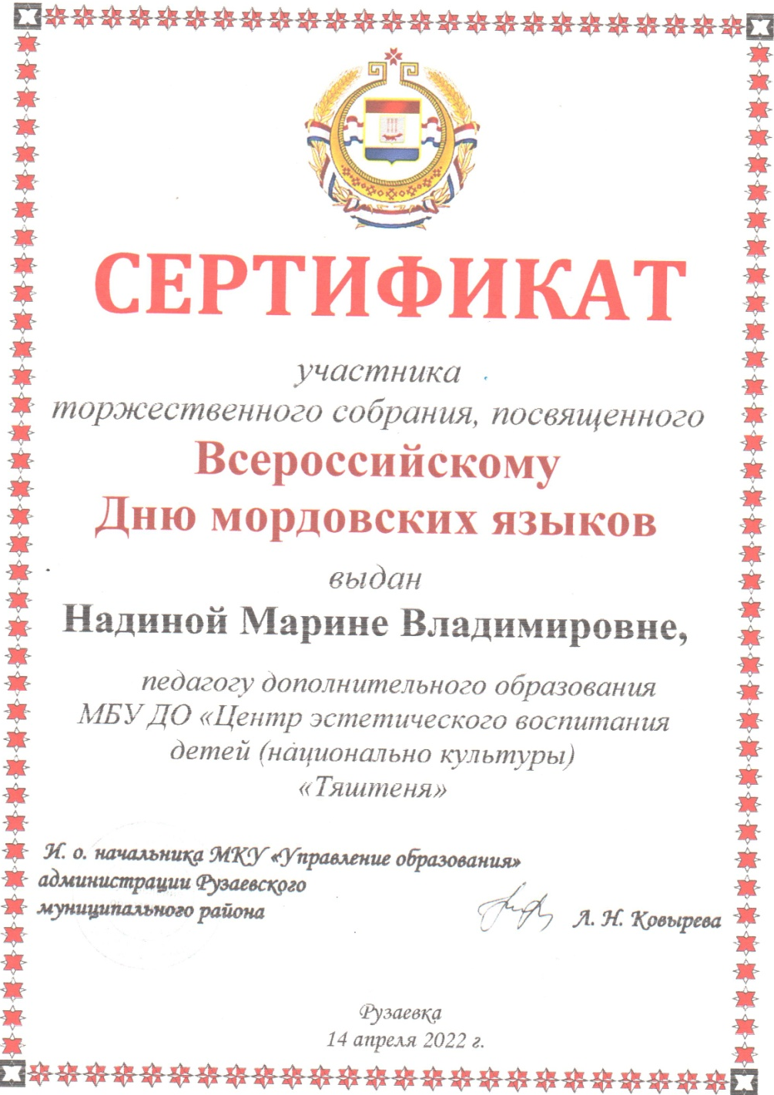
Муниципальный уровень

Slide 11
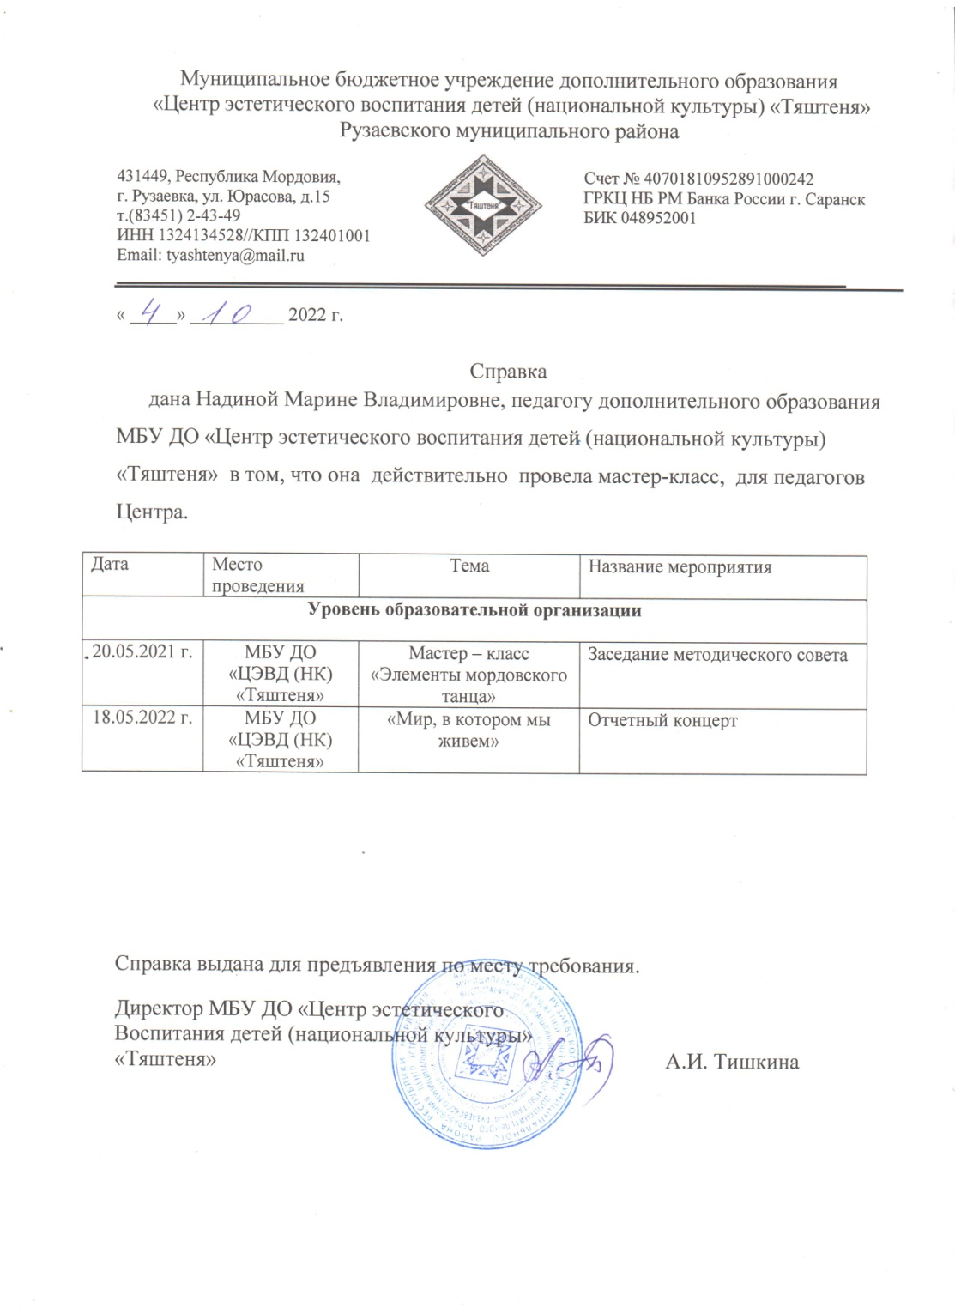
Проведение мастер-классов, открытых мероприятий

Slide 12
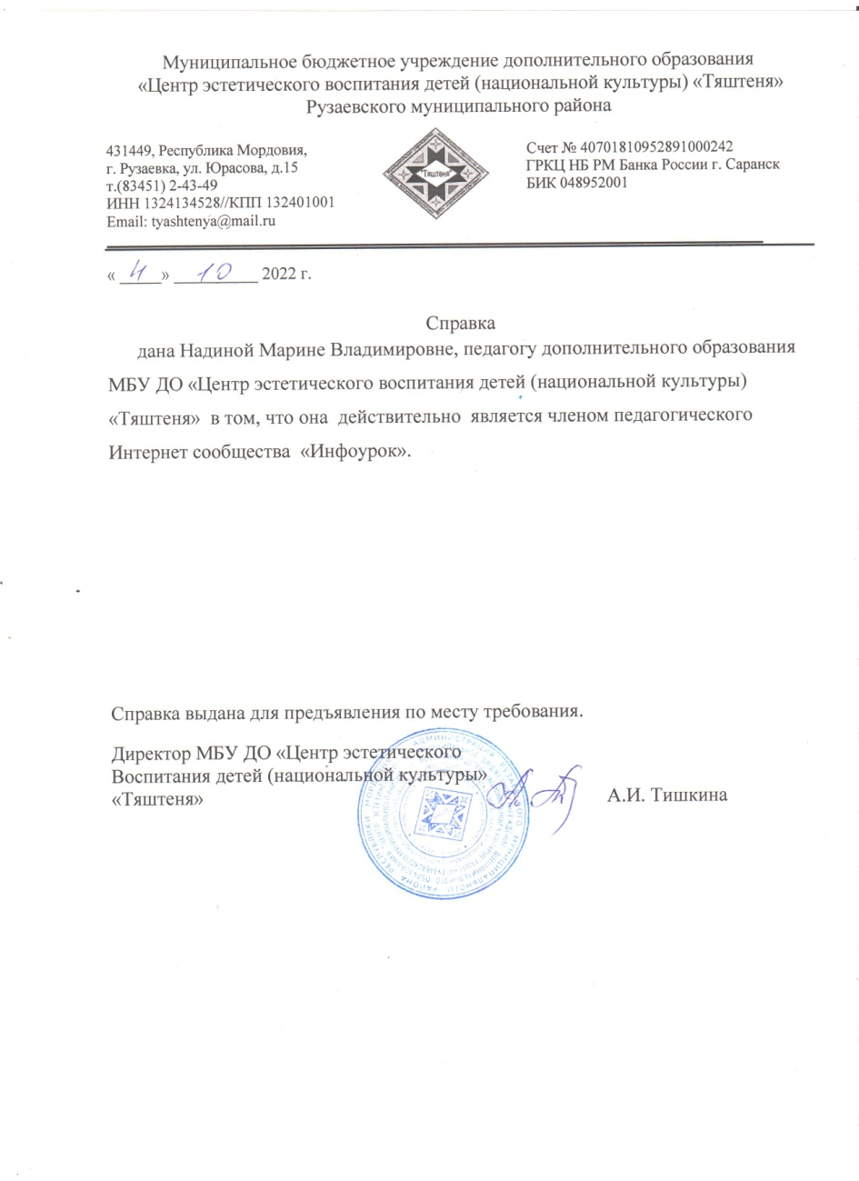
Общественно-педагогическая активность педагога: участие в комиссиях, педагогических комиссиях , в жюри конкурсов Член педагогического Интернет сообщества

Slide 13
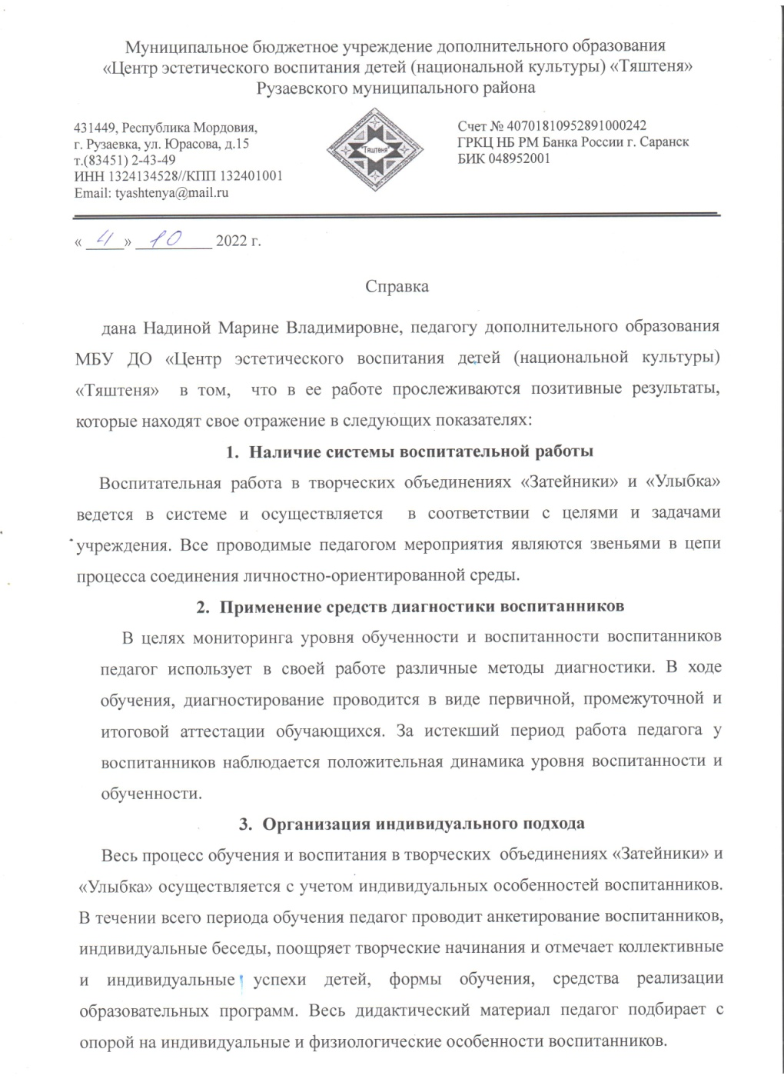
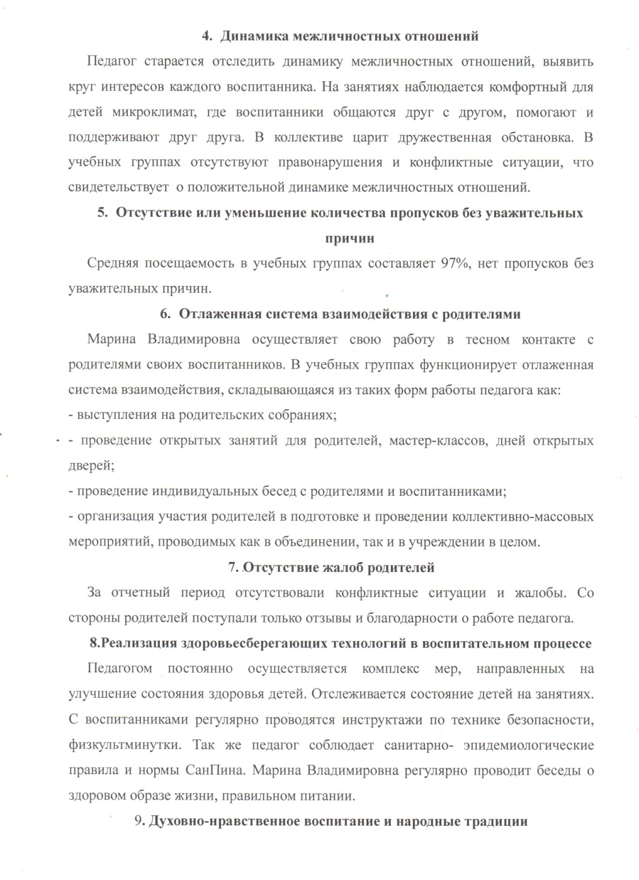
Позитивные результаты работы с детьми

Slide 14
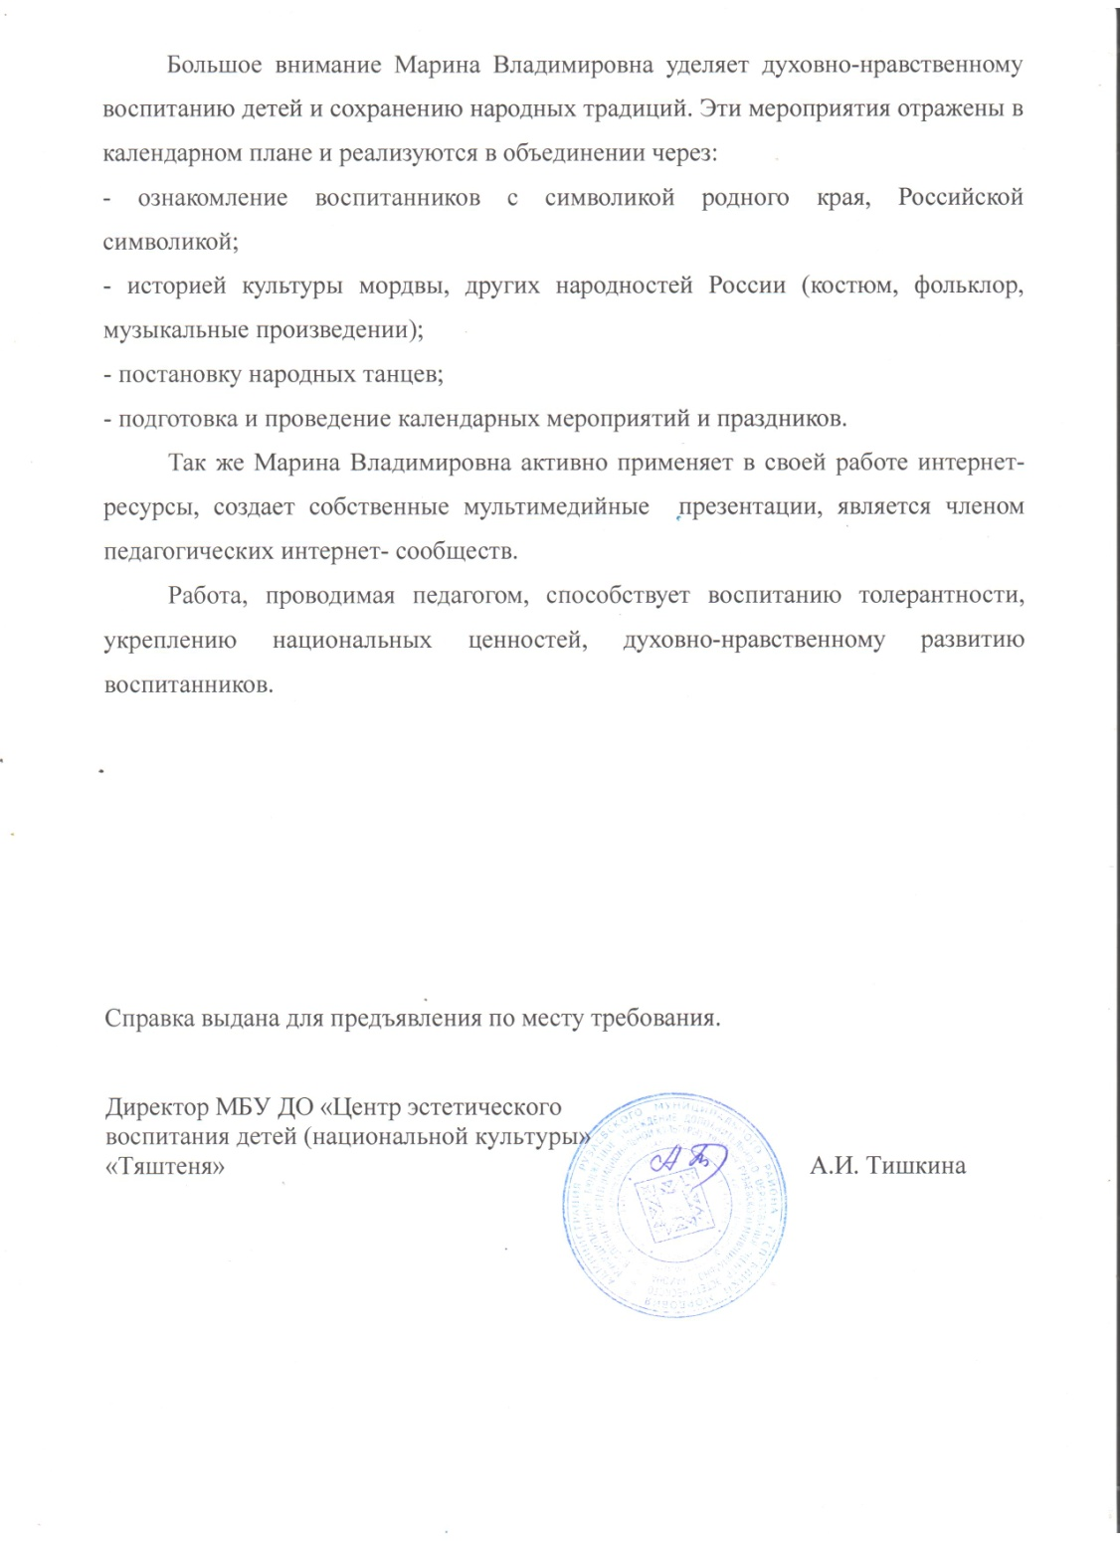

Slide 15
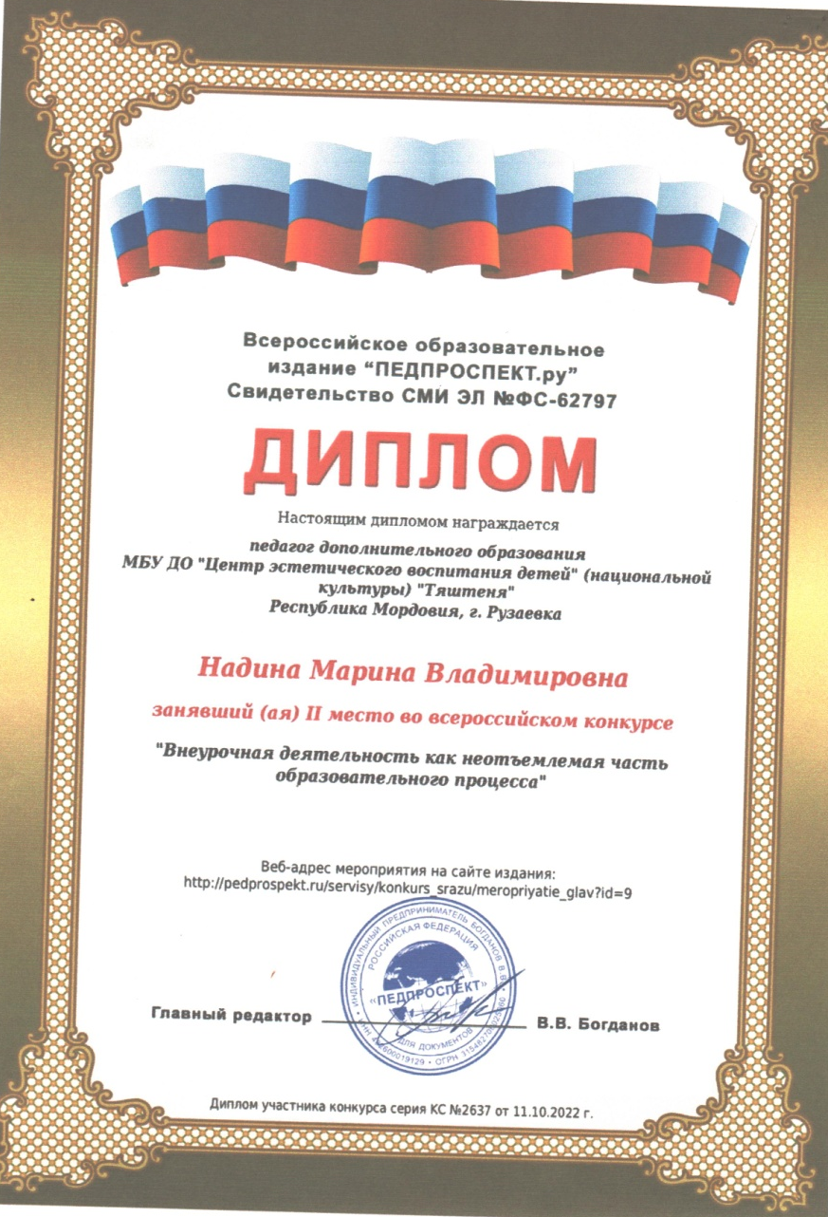
Участие педагога в профессиональных конкурсах Победы и призовые места в конкурсах на порталах сети Интернет

Slide 16
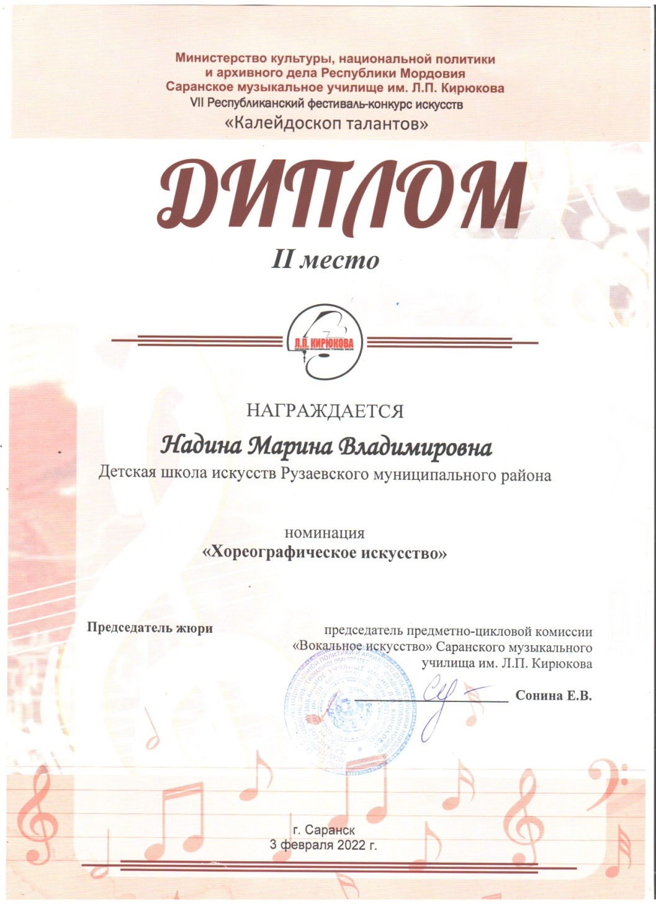
Участие в очных конкурсах республиканского уровня

Slide 17
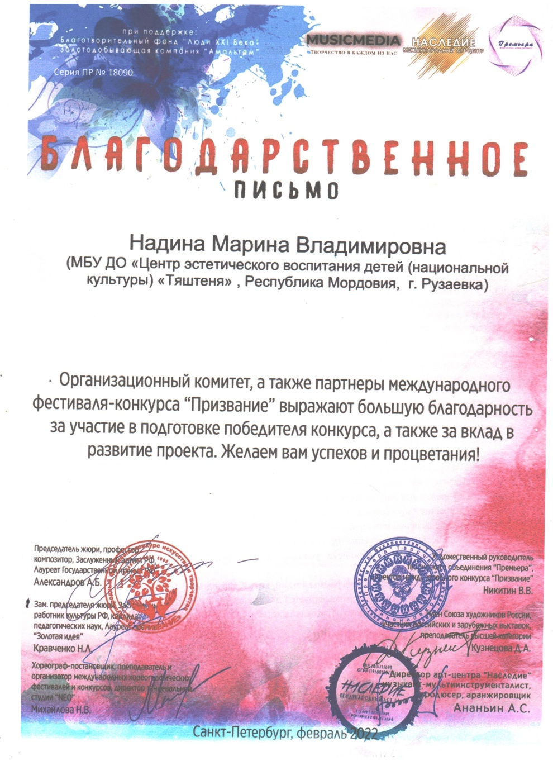
Награды и поощрения.
Поощрения с различных сайтов и порталов сети Интернет

Slide 18
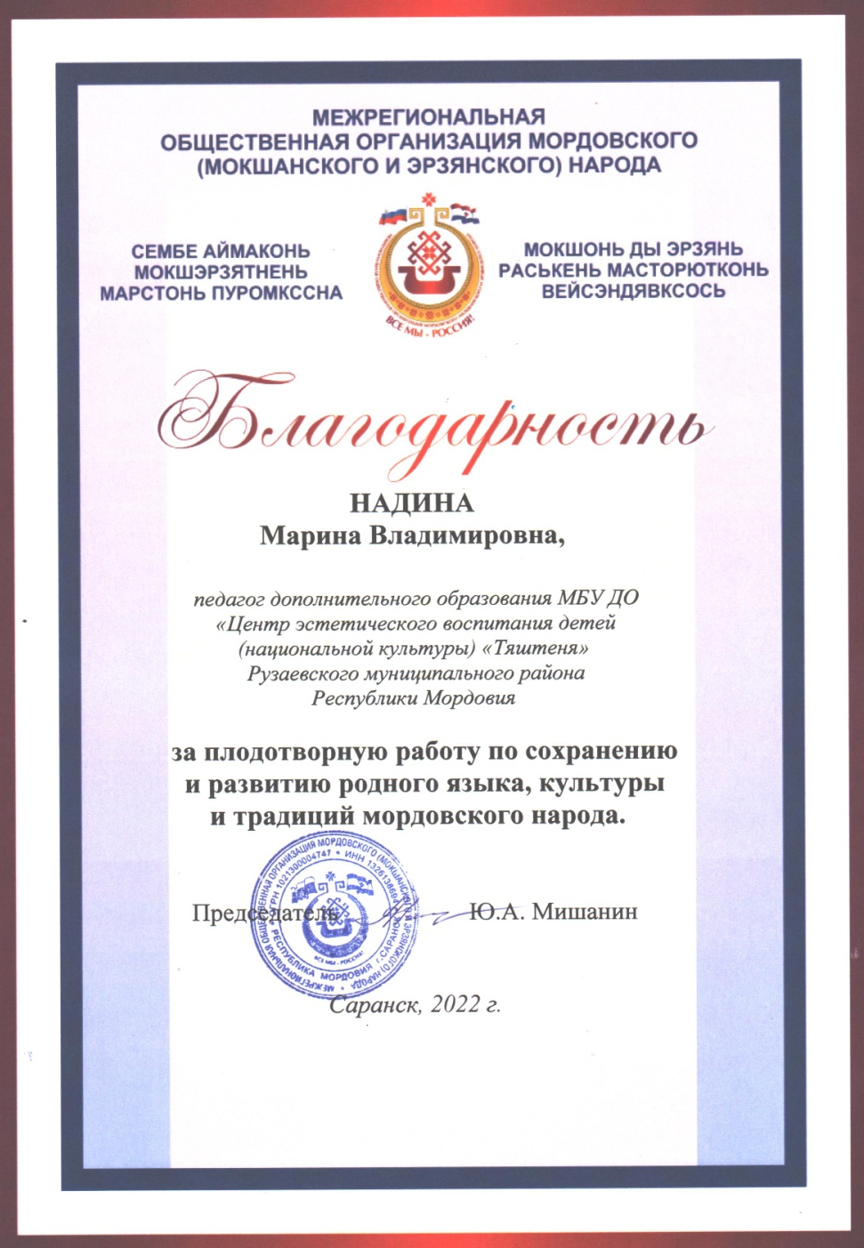
Поощрения республиканского уровня

